Slide 1
Организация платных дополнительных образовательных услуг

Slide 2
В соответствии с Законом РФ «Об образовании», иными нормативно-правовыми актами, регулирующими образовательную деятельность, образовательные услуги могут быть как основными, так и дополнительными. К основным образовательным услугам относятся услуги, предоставляемые по основным образовательным программам. Обязательный минимум содержания основных образовательных программ определяется государственными образовательными стандартами, которые устанавливают федеральные (центральные) органы государственной власти и управления в рамках их компетенции.
Дополнительными образовательными услугами, соответственно, считаются услуги, осуществляемые по дополнительным образовательным программам.

Slide 3
Под бесплатными образовательными услугами понимаются услуги, оказываемые государственными и муниципальными образовательными учреждениями в пределах основных образовательных программ, финансируемых за счет бюджетных средств, и государственных образовательных стандартов.
Из данного определения необходимо выделить три существенных признака.
Во-первых, бесплатные образовательные услуги оказываются государственными и муниципальными образовательными учреждениями.
Во-вторых, бесплатные образовательные услуги реализуются только по основным образовательным программам, финансируемым из бюджета соответствующего уровня (федерального, регионального, муниципального).
В-третьих, реализация бесплатных образовательных услуг осуществляется исключительно в пределах государственных образовательных стандартов.
Данные правоотношения регулируются законодательством РФ (в широком смысле) об образовании.

Slide 4
Платными образовательными услугами принято считать услуги, оказываемые образовательными учреждениями всех видов, а также лицами, занимающимися индивидуальной трудовой педагогической деятельность, за соответствующую плату. Следует отметить, что настоящее определение является общим и не содержит указания на конкретные условия и порядок осуществления платной образовательной деятельности.
В связи с этим необходимо внести некоторые уточнения.
Во-первых, государственные и муниципальные образовательные учреждения имеют право оказывать платные образовательные услуги: не предусмотренные соответствующими образовательными программами и государственными образовательными стандартами; за счет внебюджетных средств (например, средств сторонних организаций, спонсоров или частных лиц, в т. ч. родителей воспитанников и обучающихся). Фактически это означает, что государственные и муниципальные образовательные учреждения вправе оказывать платные дополнительные образовательные услуги.
Во-вторых, негосударственные образовательные организации вправе осуществлять платную образовательную деятельность, как в рамках государственных образовательных стандартов, так и за их пределами, т.е. предоставлять за плату и основные и дополнительные образовательные услуги. Настоящее правило распространяется также на лиц, занимающихся индивидуальной образовательной деятельностью.
В третьих, перечень платных образовательных услуг (как основных, так и дополнительных) должен быть в обязательном порядке закреплен в уставах (положениях) образовательных учреждений и организаций.

Slide 5
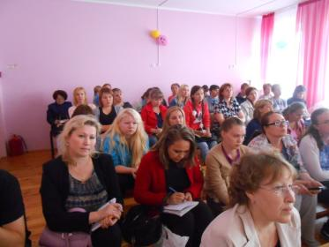
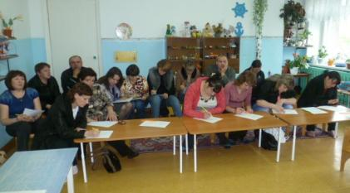
Алгоритм организации дополнительных платных образовательных услуг
1. Проведение мониторинга потребностей родителей (законных представителей) обучающихся, воспитанников в дополнительных платных образовательных услугах.

Slide 6
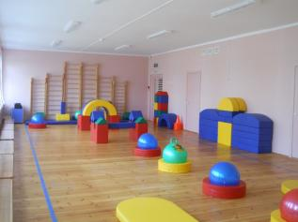
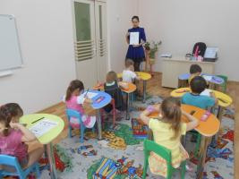
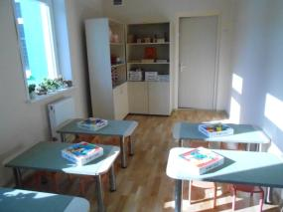
2. Анализ ресурсов образовательного учреждения для предоставления дополнительных платных образовательных услуг (материально-технических, информационных, кадровых, учебно-методических и др.).
Материально-техническое - помещение
Обучение английскому языку – педагог имеющий специальность лингвист
Логопедическая услуга – педагог имеющий специальность «логопед»
Оздоровительная услуга – медицинская сестра

Slide 7
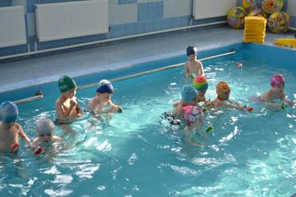
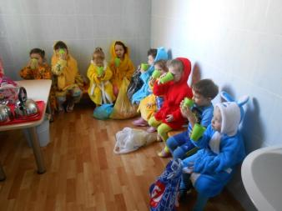
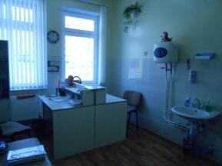
Создание условий для оказания дополнительных платных образовательных услуг, обеспечивающих охрану жизни и здоровья обучающихся, воспитанников (санитарно-эпидемиологический режим, противопожарный режим, охрана труда и пр.)

Slide 8
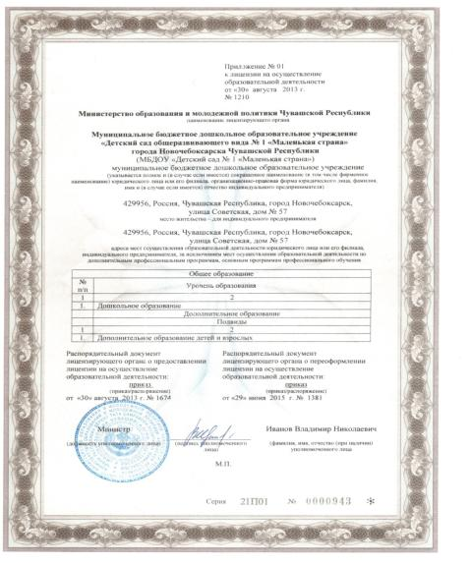
4. Наличие в Уставе образовательного учреждения пунктов, определяющих перечень дополнительных платных образовательных услуг.
5. Наличие лицензии на дополнительные платные образовательные услуги (Приложение к лицензии).

Slide 9
6. Составление рабочих программ по каждой дополнительной платной образовательной услуге.
7. Согласование (принятие) рабочих учебных программ дополнительных платных образовательных услуг на педагогическом совете образовательного учреждения (протокол педагогического совета).
8. Разработка учебного плана по организации дополнительных платных образовательных услуг.

Slide 10
9. Разработка нормативно-правовых документов: положения, приказы, сметы, договора и т.д.
10.Оформление информационного стенда для потребителей о дополнительных платных образовательных услугах, реализуемых в образовательном учреждении
11. Оформление страницы "Платные образовательные услуги" на официальном сайте образовательной организации в сети "Интернет"

